Slide 1
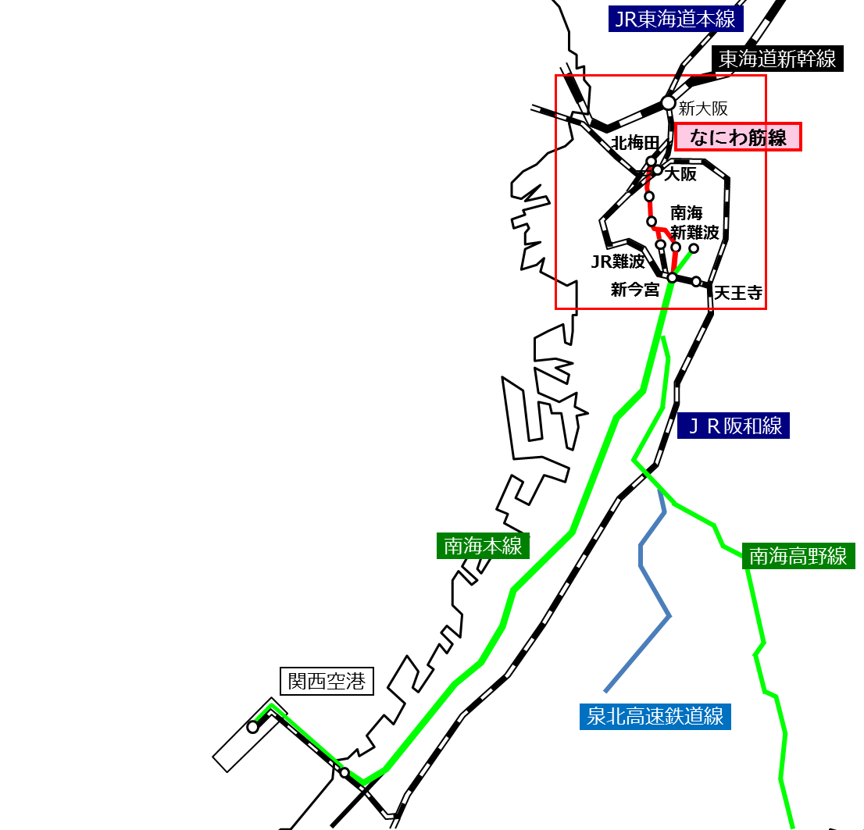
【戦略本部会議資料：1/2】
平成29年9月 都市整備部
H28.12
都市整備部交通道路室
なにわ筋線について（事業概要、整備効果、Ｂ/Ｃ、事業採算性）
■ 経過
2004.10
2009～2011
2014.1
2014～2017
■ 費用便益分析（B/C）（「鉄道プロジェクトの評価手法マニュアル」に基づき算出）
国・近畿地方交通審議会の答申８号に位置付け
国・都市鉄道調査
府・公共交通戦略４路線に位置付け
府・市・鉄道事業者による検討会（なにわ筋線検討会）
 | 30年 | 50年
総便益（Ｂ） | 3,103億 | 3,575億
総費用（Ｃ） | 2,220億 | 2,244億
費用便益比（B/C） | 1.40 > 1 | 1.59 > 1
■ 事業概要
整備区間：(仮称)北梅田駅～(仮称)西本町駅～ＪＲ難波駅
(仮称)北梅田駅～(仮称)西本町駅～南海新今宮駅
建設延長：約7.4ｋｍ
整備駅 ： (仮称)中之島駅、(仮称)西本町駅、(仮称)南海新難波駅
概算建設費：約3,300億
事業スキーム：地下高速鉄道整備事業費補助による上下分離方式（想定）
※開業後のなにわ筋線の総需要：約20万人／日
※これまでのなにわ筋線検討会における検討結果等をもとに試算
■ 整備効果 [別添資料]
○ 国土軸の新大阪や大阪都心部と関西空港や大阪南部地域間のアクセス強化
○ 交差する既存鉄道との結節等による都市内の鉄道ネットワーク強化
○「うめきた」の拠点性向上や「中之島」等のまちづくり促進 など
（費用便益分析結果）
⇒ 費用便益比（B/C）は1を上回っており、事業の効率性・妥当性を確認
■ 位置図
■ 事業採算性分析（「鉄道プロジェクトの評価手法マニュアル」に基づき算出）
○ 整備主体の事業の成立性について、事業スキームの償還期間で評価
＜条件設定＞
建設費 ： 過去の整備路線の実績や近年の施工単価等を反映し、積み上げ
建設期間 ： 2030年度までとして設定
収 入 ： 運行主体（JR西日本・南海電鉄）から受け取る線路使用料
経 費 ： 過去の整備路線等を参考に、人件費単価・要員数等を設定
減価償却費は定額法により設定（補助分は圧縮）
金 利：金利動向の実績と将来の見通しを勘案し、2.5%と設定
※これまでのなにわ筋線検討会における検討結果等をもとに試算
（事業採算性分析結果）
⇒ 運行主体（ＪＲ西日本・南海電鉄）からの線路使用料収入により、開業後40年
で整備主体の累積収支が黒字に転換することから、事業採算性の確保を確認
○なにわ筋線については、 以上のとおり、整備効果、事業の効率性や成立性が
認められる。

Slide 2
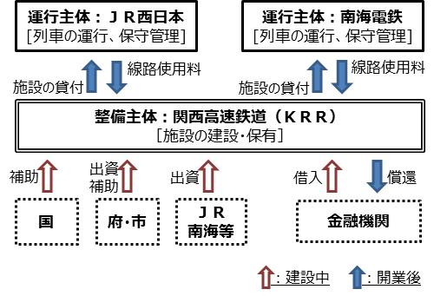
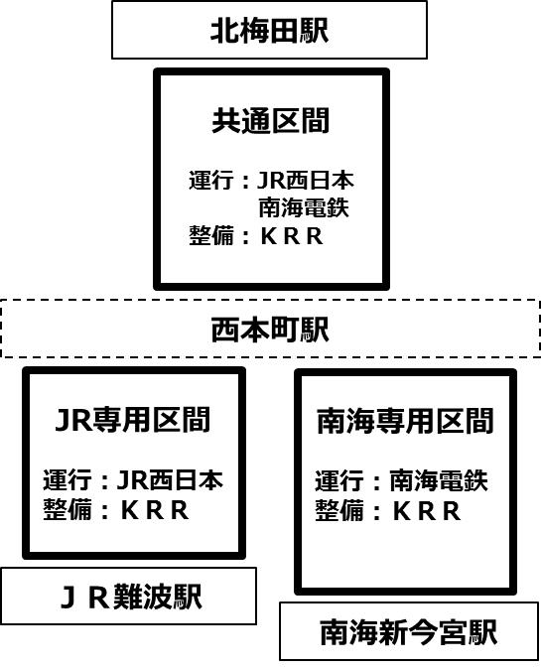
【戦略本部会議資料：2/2】
平成29年9月 都市整備部
なにわ筋線について（事業スキーム、スケジュール）
■ 整備手法（上下分離方式）
■ 各区間の運行・整備主体
■リスク分担
（上）
【基本的な考え方】
○ 開業前の事業費増嵩等については、やむを得ないと認められる場合に限り、
上下分離方式の趣旨を踏まえ、鉄道事業者に加えて、府・市も事業スキームに基づき
応分の負担を行うことが適当
○ 開業後の需要変動等のリスクについては、鉄道事業者が負担することが適当
（下）
想定リスク | リスク分担 |  | 負担方法
 | 府・市 | 鉄道事業者
事業費増 工期遅延（建中利息増） | ○ | ○ | 【府・市】出資、補助 【鉄道事業者】出資、線路使用料
需要変動 |  | ○ | 経営努力による
金利変動 |  | ○ | 線路使用料
■ 資金フレーム（地下高速鉄道整備事業費補助 【想定】）
※ 事業の継続が困難となった場合、借入金について府及び市は負担しない
ただし、原因が天災地変等によるものである場合は、府・市・鉄道事業者間で別途協議
補助対象 約3,000億 （工事費・用地費など） | 出資（20%） 600億 |  | 補助（54.2%） 1,620億 |  | 借入金 780億
 | 地方 10％ 300億 | 民間 10％ 300億 | 国 25.7％ 770億 | 地方 28.5％ 850億 | 自己調達 25.8％ 780億
補助対象外 約300億 （総係費など） | 出資（20%） 60億 |  | 借入金（80%） 240億
 | 地方 30億 | 民間 30億 | 自己調達 240億
○以上の事業スキームを前提に、府・市・鉄道事業者が、国に対して、
なにわ筋線の事業化に向けた協議を開始することとする。
■ 事業実施スケジュール（案）
⇒ 整備主体（ＫＲＲ）の鉄道施設建設のための借入金（約1,020億円）については、
開業後の線路使用料収入で償還（鉄道事業者が40年で借入金を完済できる額を負担 ）
 | 29年度(2017) | 30年度(2018) | 31年度(2019) | 32年度(2020)以降
法手続き ・環境アセス（市） ・都市計画（市） ・鉄道事業法（国）
調査・設計
その他
なにわ筋連絡線等
環境アセス（方法書→準備書）
評価書
Ｈ42年度（２０３０）開業目標
■ 府市負担割合
○新たな鉄道整備事業において、現行法令等に基づく府市負担ルールはなし
○国土軸の新大阪・大阪都心部(キタ・ミナミ)と関西空港や大阪南部地域間のアクセス強化等
に資する広域的な鉄道ネットワークを形成する路線
○また、大阪市域の都市鉄道ネットワークの強化や、新駅整備等に伴うまちづくりの促進といった
沿線地域の活性化に寄与
○過去のＪＲ関連の鉄道整備事例（JR東西線、おおさか東線）において、府：市=1：1で実施
事前打合せ
都市計画案作成
都市計画決定
協議
事業許可
工事施行認可
調査・設計（概略）
設計（詳細）
●戦本会議
●府市予算議決
（意思決定）
●出資
（会社のなにわ筋線
事業推進体制確立）
出資・補助（国・府・市）
なにわ筋線の事業効果（広域と市域）や過去の鉄道整備事例を踏まえ、
府市負担割合は 「１：１」 とし、府市協調のもと、早期開業をめざす。
４者協議
管理者（道路・河川等）協議
国の都市鉄道調査

Slide 3
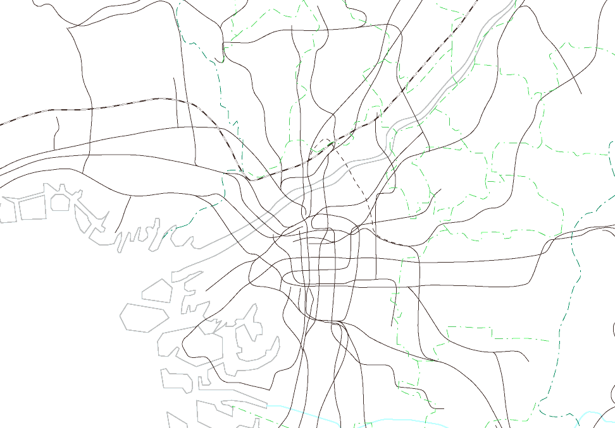
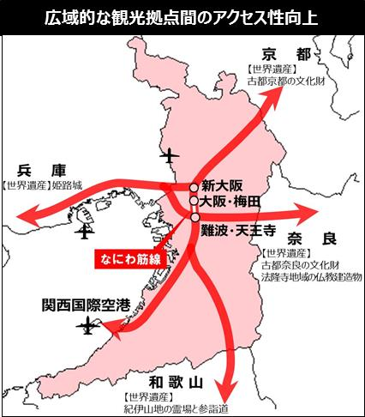
なにわ筋線による効果（大阪・関西の成長に資する鉄道ネットワークの充実・強化）
【別添資料】
平成29年9月 都市整備部
○ 関西空港へのアクセス強化（速達性(時間短縮)や定時性(JR単線区間等の走行回避)に加え、運行頻度やリダンダンシーも向上）
○ 国土軸の新大阪や大阪都心部（キタ・ミナミ）と 大阪南部地域等を直結
○ 交差する既存鉄道との結節による鉄道ネットワークの強化（京阪中之島線、阪神なんば線、近鉄奈良線等）
○ 「うめきた」の拠点性向上 や 「中之島」のまちづくり促進 に寄与
○ 豊富な観光資源を多数有する関西圏における広域的な観光拠点間の時間短縮、乗換回数軽減、定時性確保
至 京 都
山陽新幹線
阪急宝塚線
御堂筋線
ＪＲ京都線
阪急京都線
東海道新幹線
至 神 戸
阪急神戸線
リニア・北陸新幹線等
更なる拠点性の向上
新大阪
ＪＲ神戸線
なにわ筋連絡線
十三
阪神なんば線
京阪本線
北梅田
おおさか東線
新大阪・北梅田から湾岸部
へのアクセス向上に寄与
中之島
至 奈 良
中央線
ＪＲ桜島線
西九条
西本町
南海
新難波
USJ
千日前線
ＪＲ
難波
近鉄奈良線
なにわ筋線
夢洲まちづくり
2025万博誘致
ＩＲ立地推進
新今宮
ＪＲ関西本線
南海高野線
ＪＲ阪和線
京阪神圏の各拠点都市から
関西空港へのアクセス改善
南海本線
※新駅名称は、全て仮称
至 関 空

